Slide 1

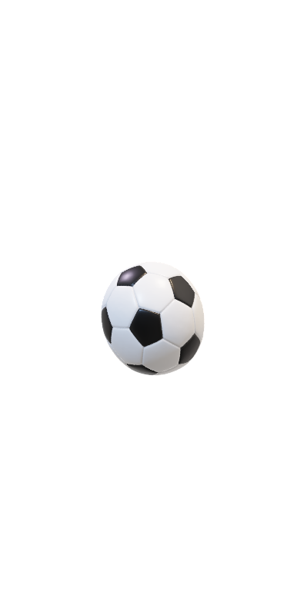
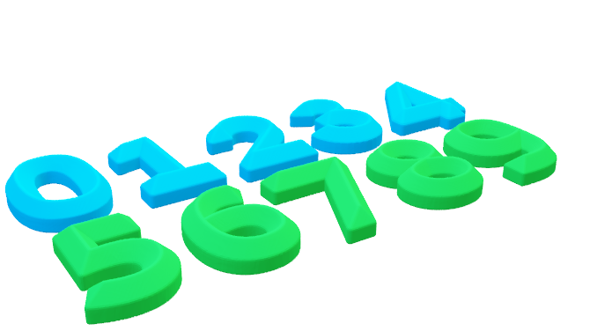
I numeri decimali
Doc V. Romano

Slide 2
Il quadrato rappresenta l’intero.
Si scrive 1.
Si legge uno.

Slide 3
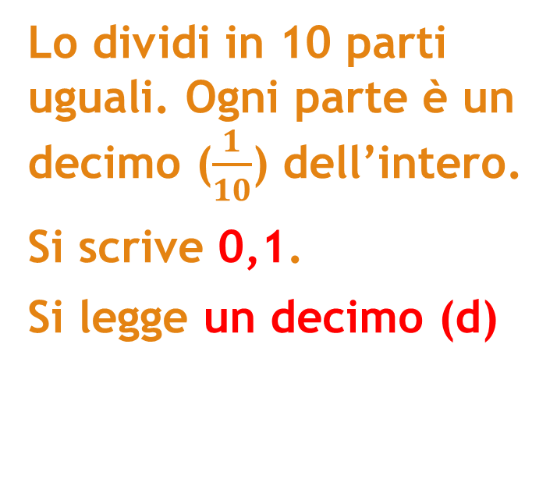
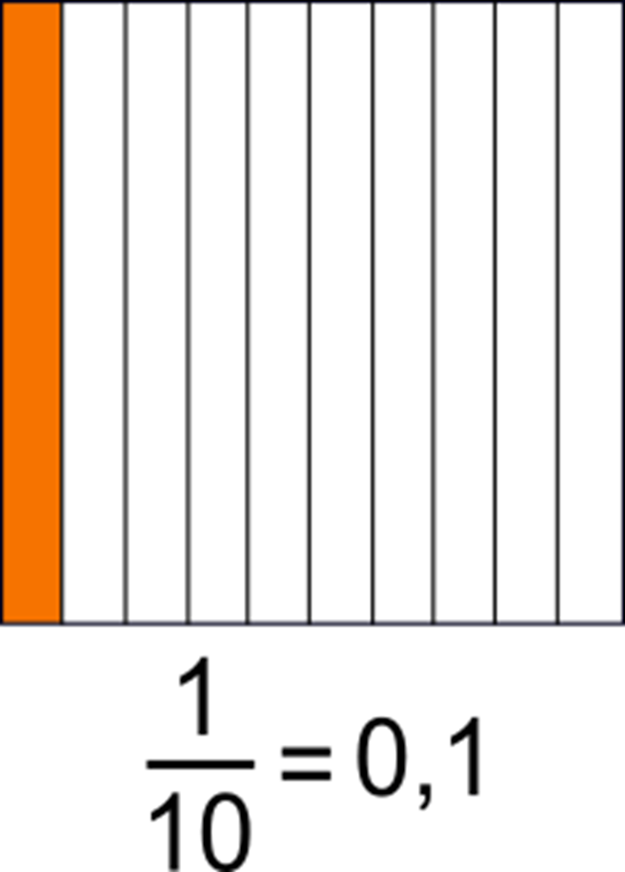
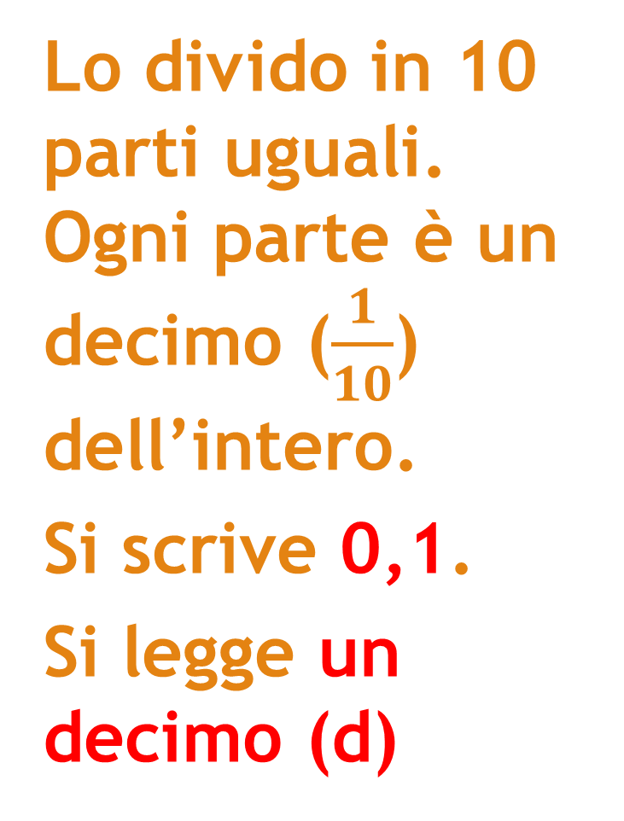
Lo divido in 10 parti uguali. Ogni parte è un decimo ($\frac{1}{10}$) dell’intero.
Si scrive 0,1.
Si legge un decimo (d)

Slide 4
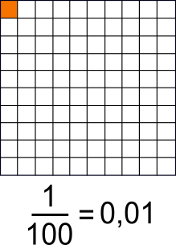
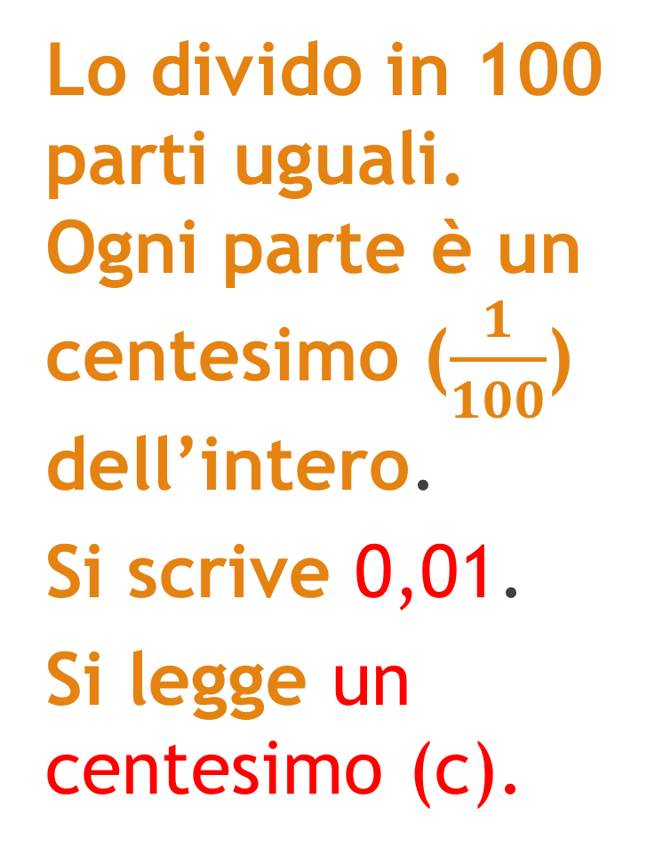
Lo divido in 100 parti uguali. Ogni parte è un centesimo ($\frac{1}{100}$) dell’intero.
Si scrive 0,01.
Si legge un centesimo (c).

Slide 5
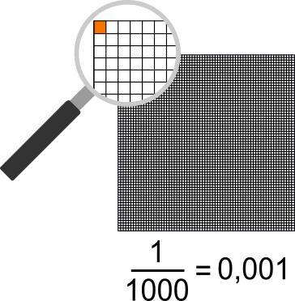
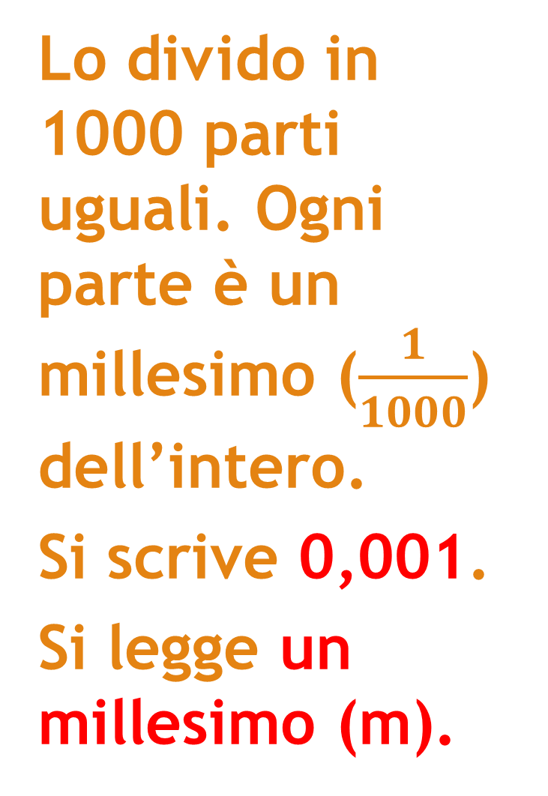
Lo divido in 1000 parti uguali. Ogni parte è un millesimo ($\frac{1}{1000}$) dell’intero.
Si scrive 0,001.
Si legge un millesimo (m).

Slide 6
Osservate come sono formati i numeri decimali.
Parte intera 0,1 Parte decimale
La virgola separa la parte intera dalla parte decimale

Slide 7
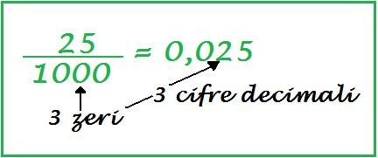
Come si trasforma una frazione decimale in un numero decimale?
Supponiamo di avere una frazione decimale. Come sappiamo una frazione si dice decimale se ha al denominatore 10, 100, 1000.
Immaginiamo di avere la frazione 25/1000.
Ora vogliamo trasformare questa frazione in un numero decimale, cioè in un numero formato da una parte intera e una parte decimale.
Vediamo come occorre procedere.
Dobbiamo scrivere il numeratore della frazione, nel nostro caso 25.
Quindi mettiamo tante cifre decimali quanti sono gli zeri del denominatore. Nel nostro esempio abbiamo tre zeri, quindi dobbiamo avere tre cifre decimali.
Pertanto il nostro numero decimale sarà 0,025.

Slide 8

Ora bambini ripetiamo quanto detto con un video

Slide 9
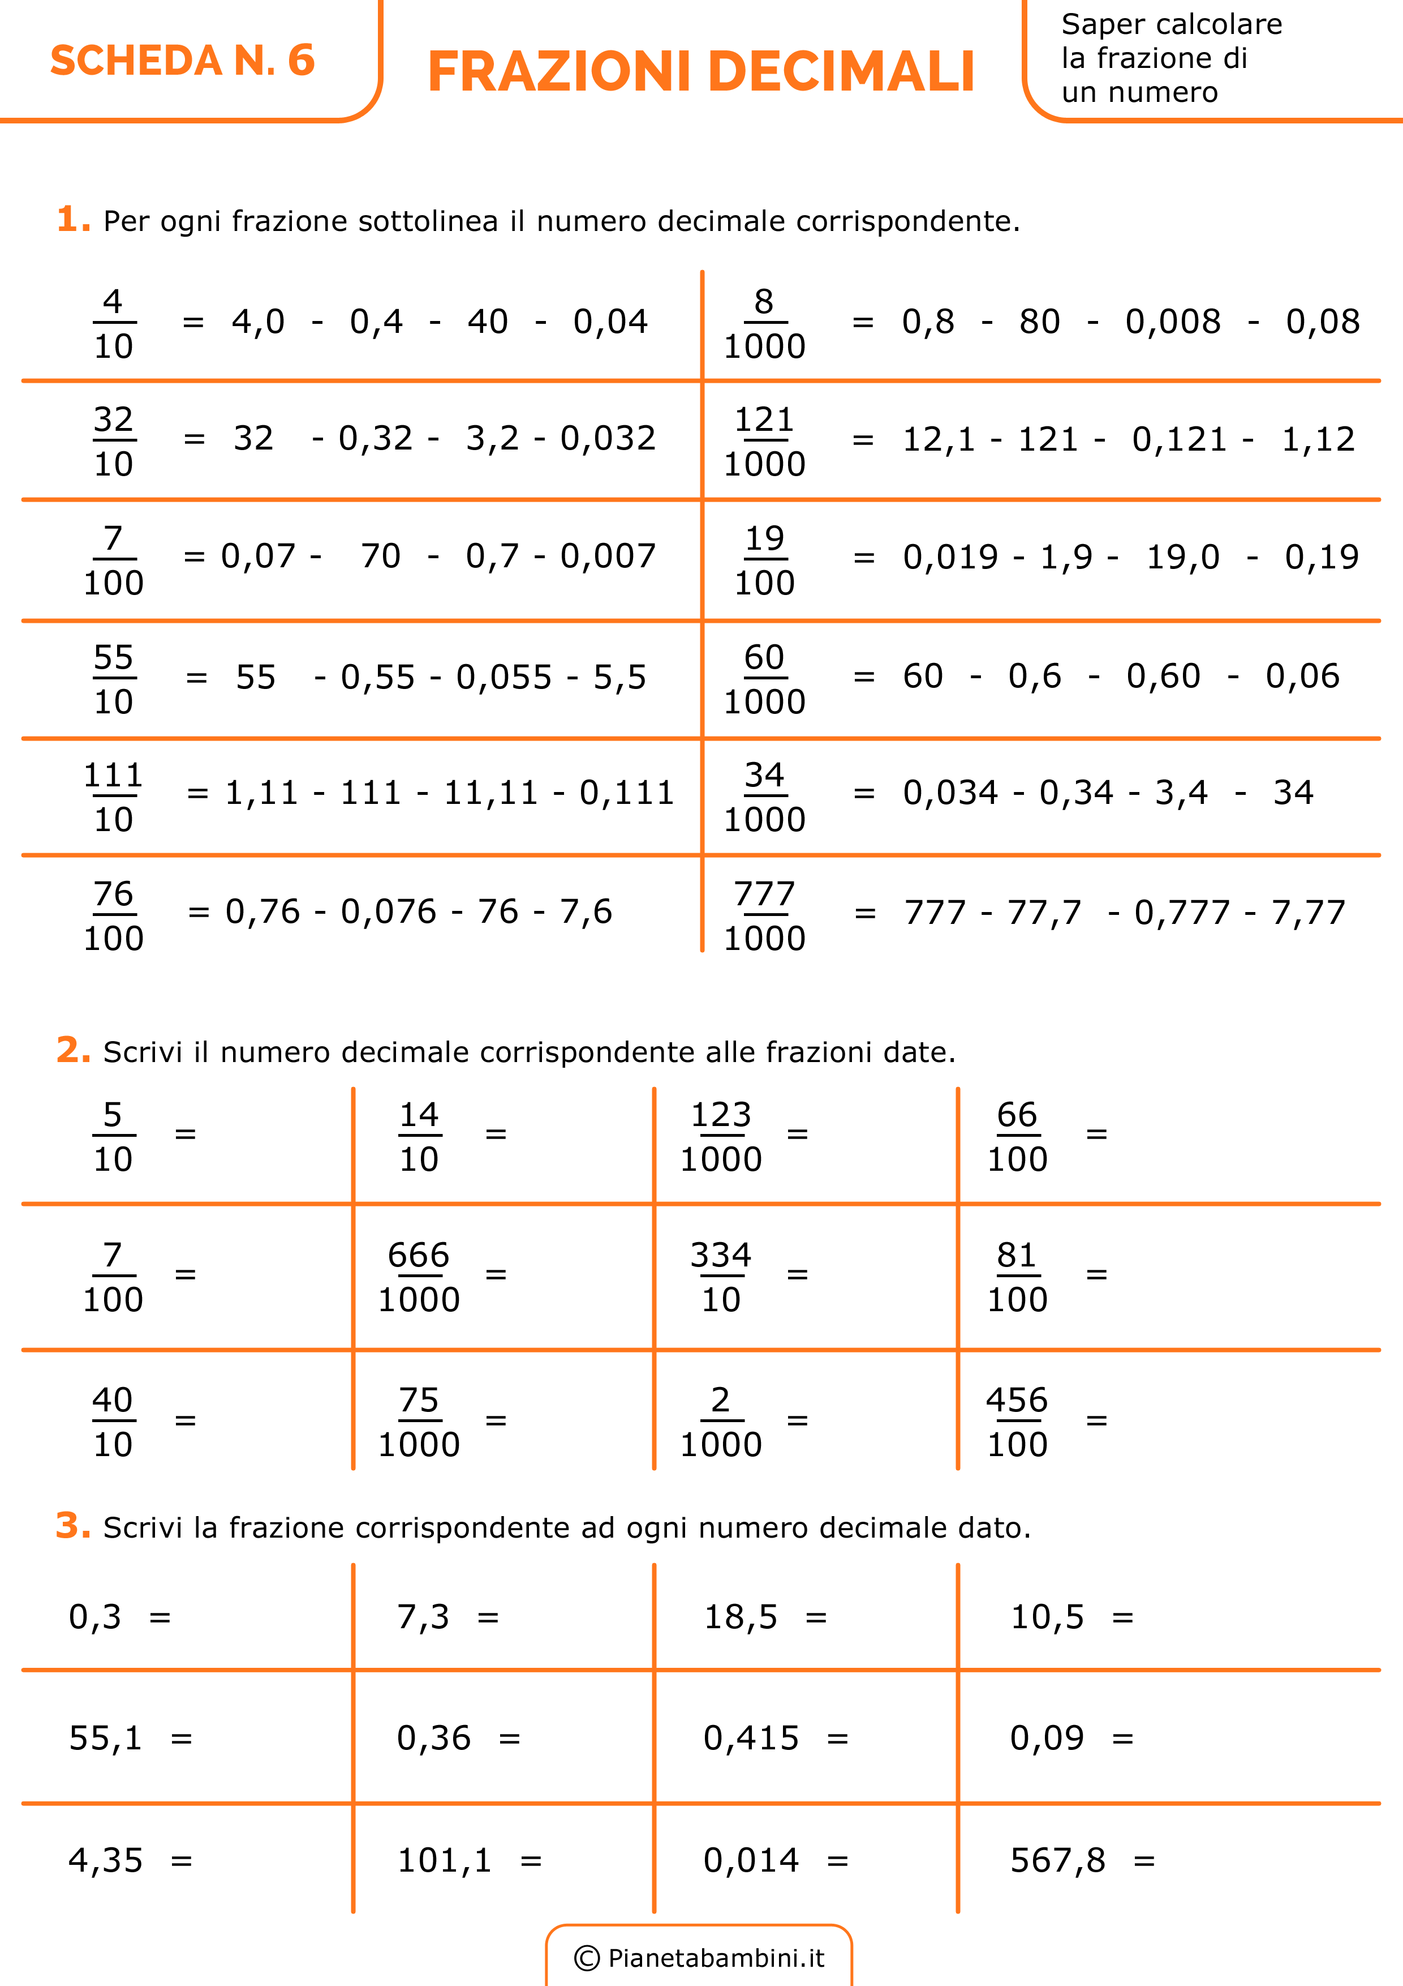
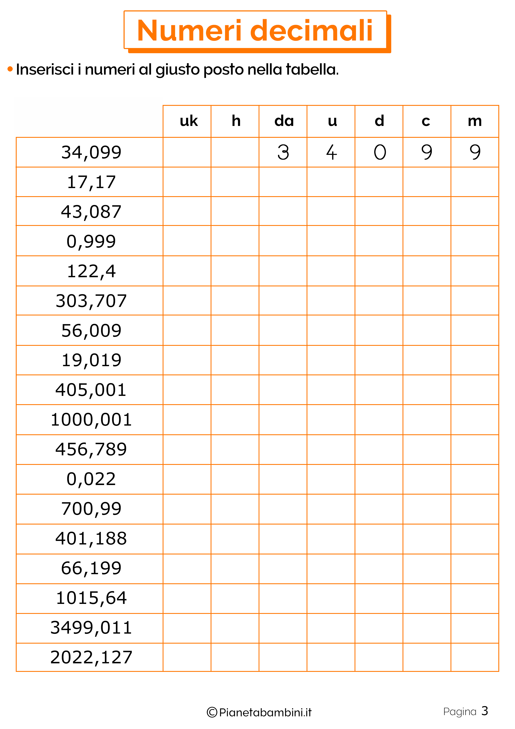
Ora bambini esercitiamoci un po’.
Completiamo le pagine 64, 65, 66, 67 del vostro testo e le seguenti schede. Buon lavoro!

Slide 10

Adesso, per finire, ascoltate questa canzoncina rap dei numeri decimali.
Arrivederci!

